Slide 1
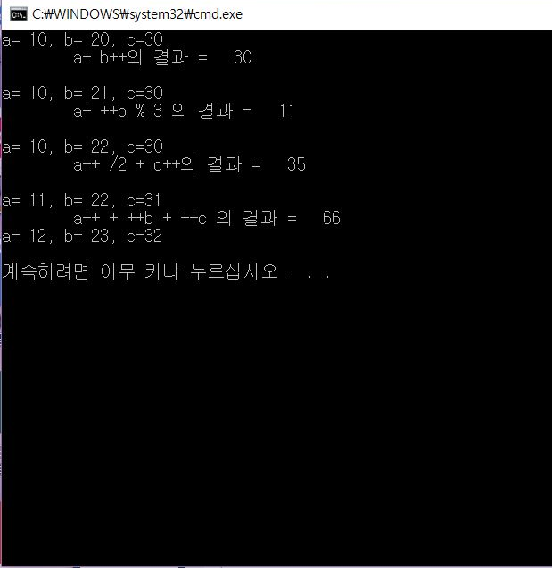
%d의 정수형 변환 명세를 사용하여 값을 출력한다.
a++ 은 후위 연산자로 연산 후 값이 +1로 증가하고
++a 는 전위 연산자로 연산 전 값이 +1이 증가된다.

Slide 2
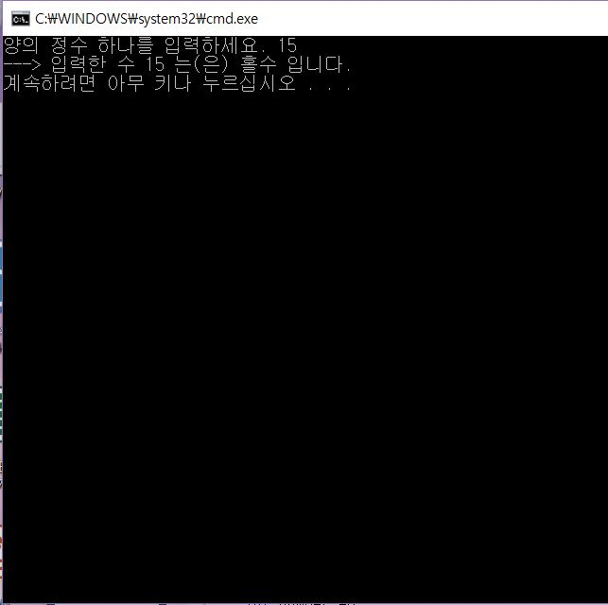
양의 정수를 입력 받은 수를 2로 나눈 나머지를 통하여 0일 경우 짝수, 1일 경우 홀수 임을 알려주는 메시지를 출력한다.
%d의 정수형 변환 명세를 이용한다.

Slide 3
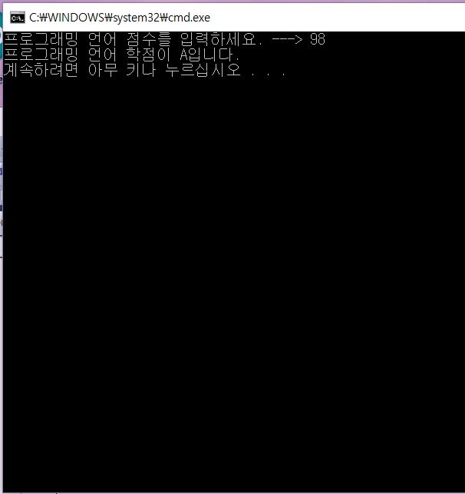
점수를 입력 받고 점수 기준에 따른 학점을 알려주는 메세지를 출력한다.

Slide 4
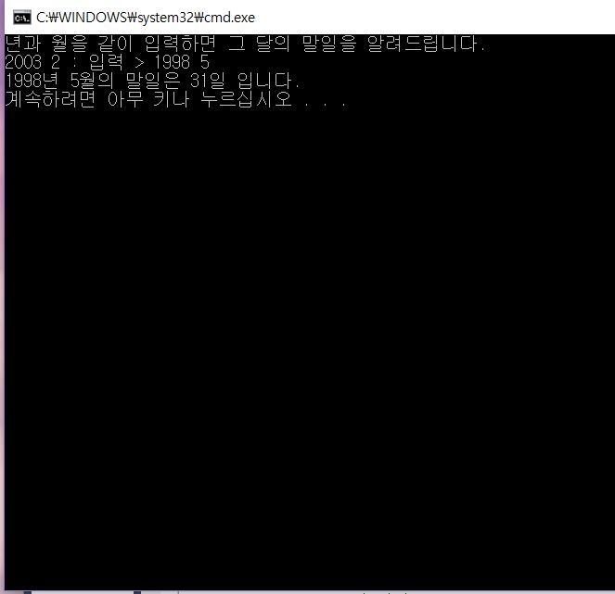
년 월을 입력 받으면 그해에 그 달의 말일을 알려준다.
1,3,5,7,8,10,12 월일 경우 31일이 말일이다.
4,6,9,11 월일 경우 30일이 말일이다.
2월은 해를 4로 나눴을 때 나머지가 0이고 100으로 나눴을 때 나머지가 0 또는, 400으로 나눴을 때 나머지가 0이라면 29일이 말일이고, 그 외에는 28일이 말일이다.
그리고 달을 입력하는 곳에 1~12이 아닌 다른 수를 입력한다면 오류임을 알리는 메시지를 출력한다.
%d인 정수형 변환 명세를 이용한다.

Slide 5
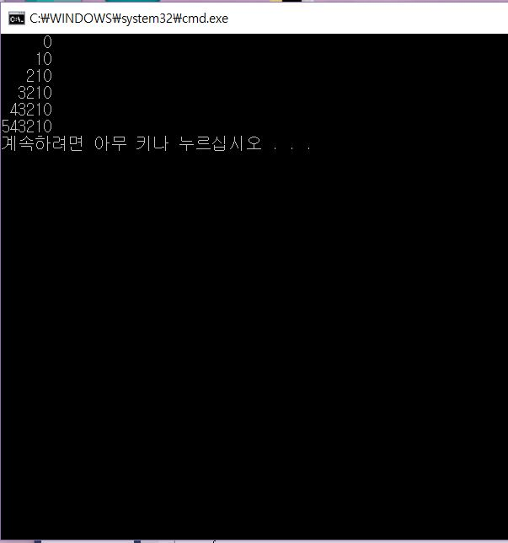
0~5까지 중첩반복문을 이용하여 출력하는 프로그램이다.
먼저 4개의 빈칸과 0을 출력하고
다음줄로 넘어갈수록 빈칸을 1개 줄이고 다음 숫자를 추가한다.

